Slide 1

UNIVERSIDAD AUTÓNOMA DEL ESTADO DE MÉXICO
CENTRO UNIVERSITARIO UAEM VALLE DE CHALCO
PROGRAMA EDUCATIVO
LICENCIATURA EN DISEÑO INDUSTRIAL
UNIDAD DE APRENDIZAJE:
MERCADOTECNIA
UNIDAD DE COMPETENCIA III
NOMBRE DEL MATERIAL:
CANALES DE DISTRIBUCIÓN
PRESENTA:
DR. EN C.E. JOSÉ LUIS CASTILLO MENDOZA
OCTUBRE 2017

Slide 2
Estructura de la unidad de aprendizaje
UNIDAD 1 - Introducción a la Mercadotecnia
UNIDAD 2 - Estrategias de Producto y Precio
UNIDAD 3 - Canales de distribución y punto de venta
UNIDAD 4 - Comportamiento del consumidor
UNIDAD 5 - Investigación de Mercados

Slide 3
Contenido
Elementos del canal de distribución
Canales de distribución
Logística de distribución

Slide 4
Canales de distribución

Slide 5
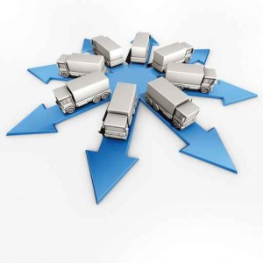
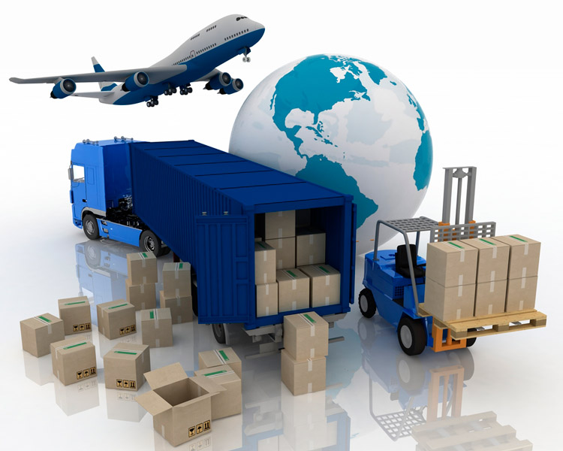
CONCEPTO
Son las vías elegidas por una empresa donde un producto recorre desde el punto que es creado hasta que llega al consumidor final.

Slide 6
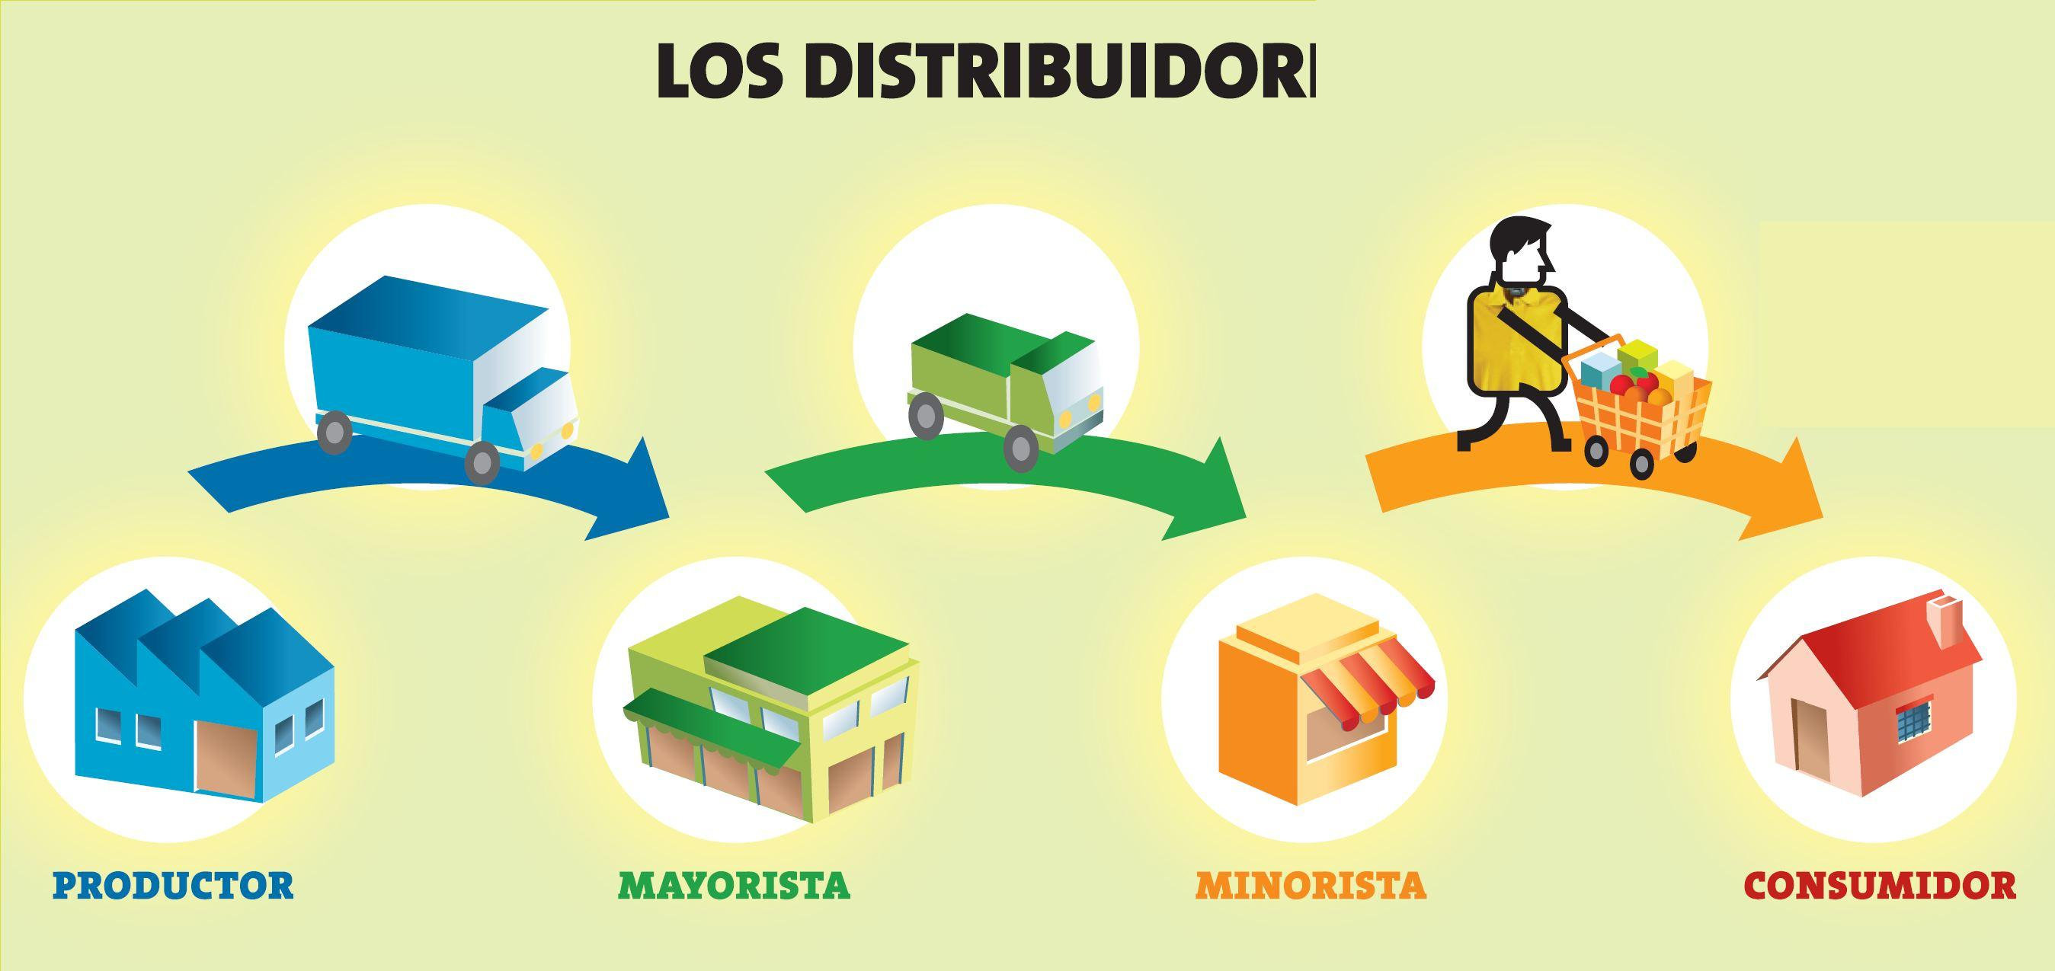
Canal de distribución es el sistema de relaciones establecidas para guiar el desplazamiento de un producto (Longenecker, Moore y Palich, p.388).

Slide 7
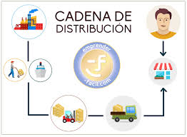
Es la ruta por la que circulan los productos desde su creación en el origen hasta su consumo o uso en el destino final. Está formado por el conjunto de personas u organizaciones que facilitan la circulación del producto hasta llegar a manos del consumidor (Escribano, p.160)

Slide 8
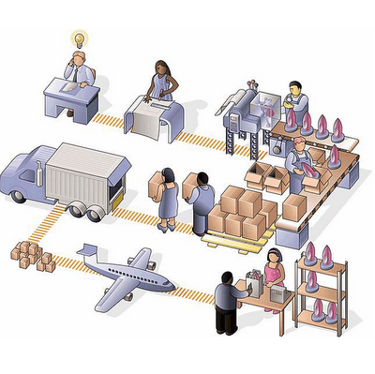
La elección de los canales de distribución suelen ser a largo plazo y hay que tener ciertas variables para una buena elección.
Naturaleza de producto
Precio de venta
Estabilidad de producto y de distribuidor en el mercado
Reputación de intermediario
Calidad de la fuerza de ventas

Slide 9
Elementos de un canal de distribución

Slide 10
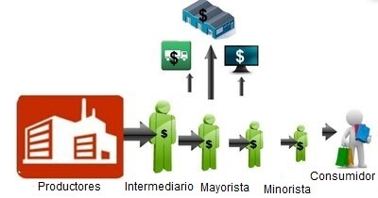
Los elementos implicados dentro de un canal de distribución suelen ser el productor, mayorista, minorista y consumidor final. Al establecer una canal, hay que conocer los distintos intermediarios y cómo pueden influir en el producto.

Slide 11

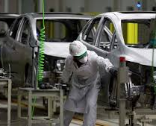

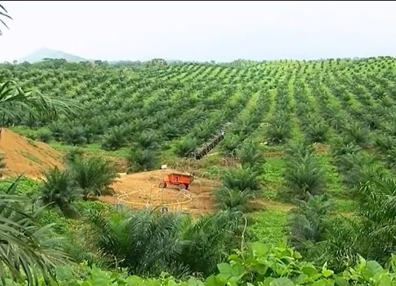
Productor
Es la empresa que crea o elabora el producto que se va a comercializar.

Slide 12
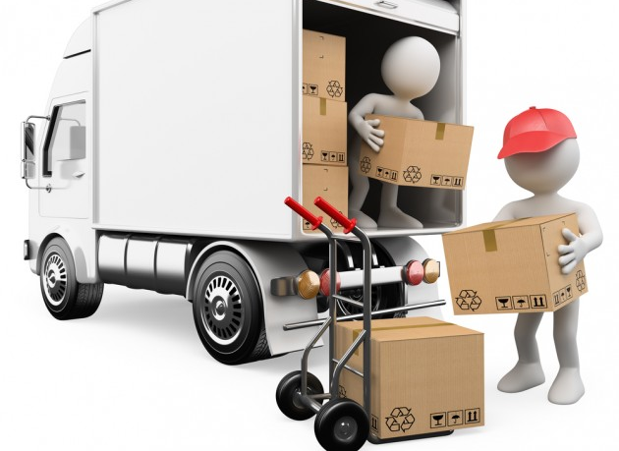
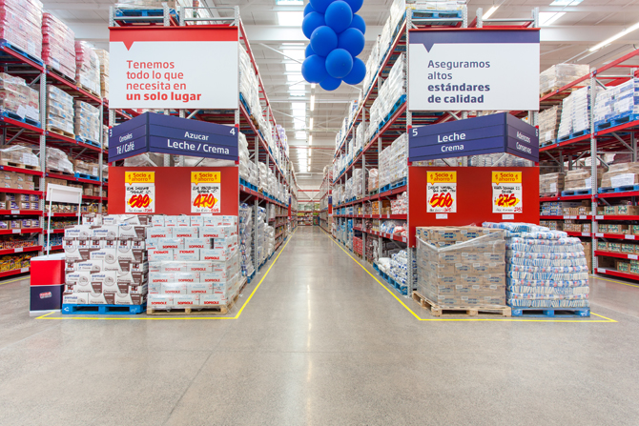
Mayorista
Empresas con gran capacidad de almacenamiento que compran al productor para revender el artículo. Esta reventa no suele destinarse al consumidor final.

Slide 13
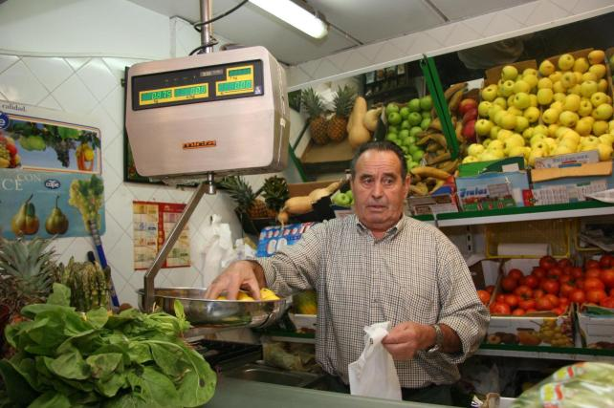
Minorista
También conocido como detallista, son empresas pequeñas que compran el producto o al productor o al mayorista para venderlo al consumidor final. Es el último eslabón del canal de distribución.
Un minorista tiene un contacto directo con el cliente final, por ello, puede influir enormemente en las ventas de los productos que están comercializando.

Slide 14
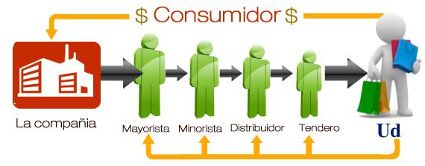
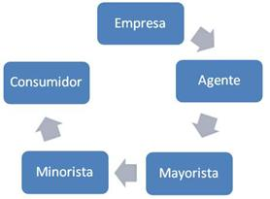
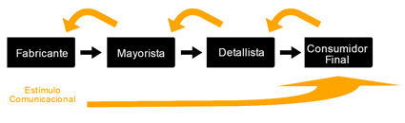
Relaciones en el canal de distribución.

Slide 15

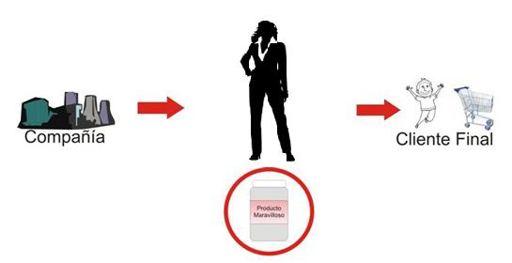
La longitud de un canal de distribución depende de la naturaleza del producto y no hay ninguna regla exacta. Además, se puede utilizar la figura del agente en la intermediación de algunos productos.

Slide 16
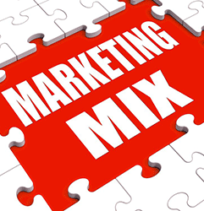
Marketing mix.
Es un análisis de la estrategia interna desarrollada.
El marketing mix es un análisis de estrategia de aspectos internos, desarrollada comúnmente por las empresas para analizar cuatros variables básicas de su actividad: producto, precio, distribución y promoción.
El objetivo de aplicar este análisis es conocer la situación de la empresa y poder desarrollar una estrategia específica de posicionamiento posterior.

Slide 17
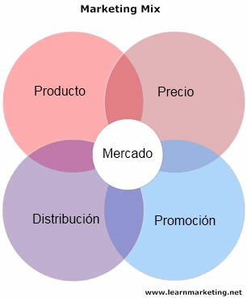

Slide 18
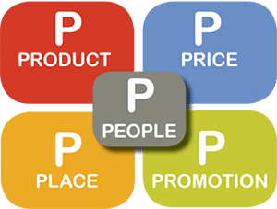
Esta estrategia es también conocida como las "4Ps", dado que en su origen anglosajón se conoce como: price (precio), product (producto), place (distribución) y promotion (promoción)

Slide 19



Precio
En esta variable se establece la información sobre el precio del producto al que la empresa lo ofrece en el mercado. Este elemento es muy competitivo en el mercado, dado que, tiene un poder esencial sobre el consumidor, además es la única variable que genera ingresos.

Slide 20

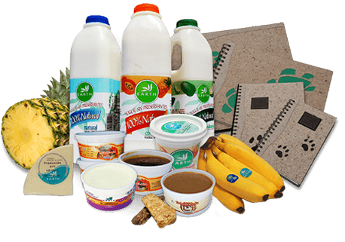
Producto
Esta variable engloba tanto el producto (core product) en sí que satisface una determinada necesidad, como todos aquellos elementos/servicios suplementarios a ese producto en sí. Estos elementos pueden ser: embalaje, atención al cliente, garantía, etc.

Slide 21
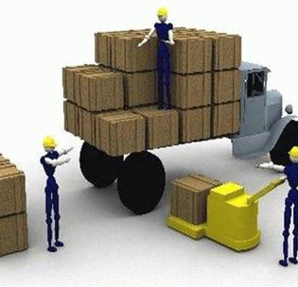

Distribución
En esta variable se analizan los canales que atraviesa un producto desde que se crea hasta que llega a las manos del consumidor. Además, podemos hablar también del almacenaje, de los puntos de venta, la relación con los intermediarios, el poder de los mismos, etc.

Slide 22
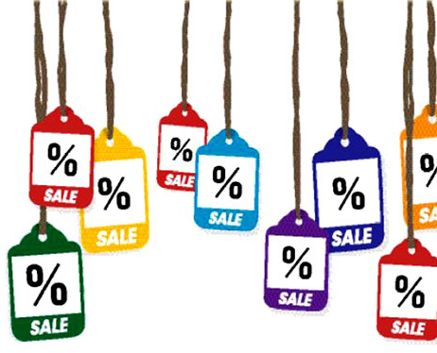
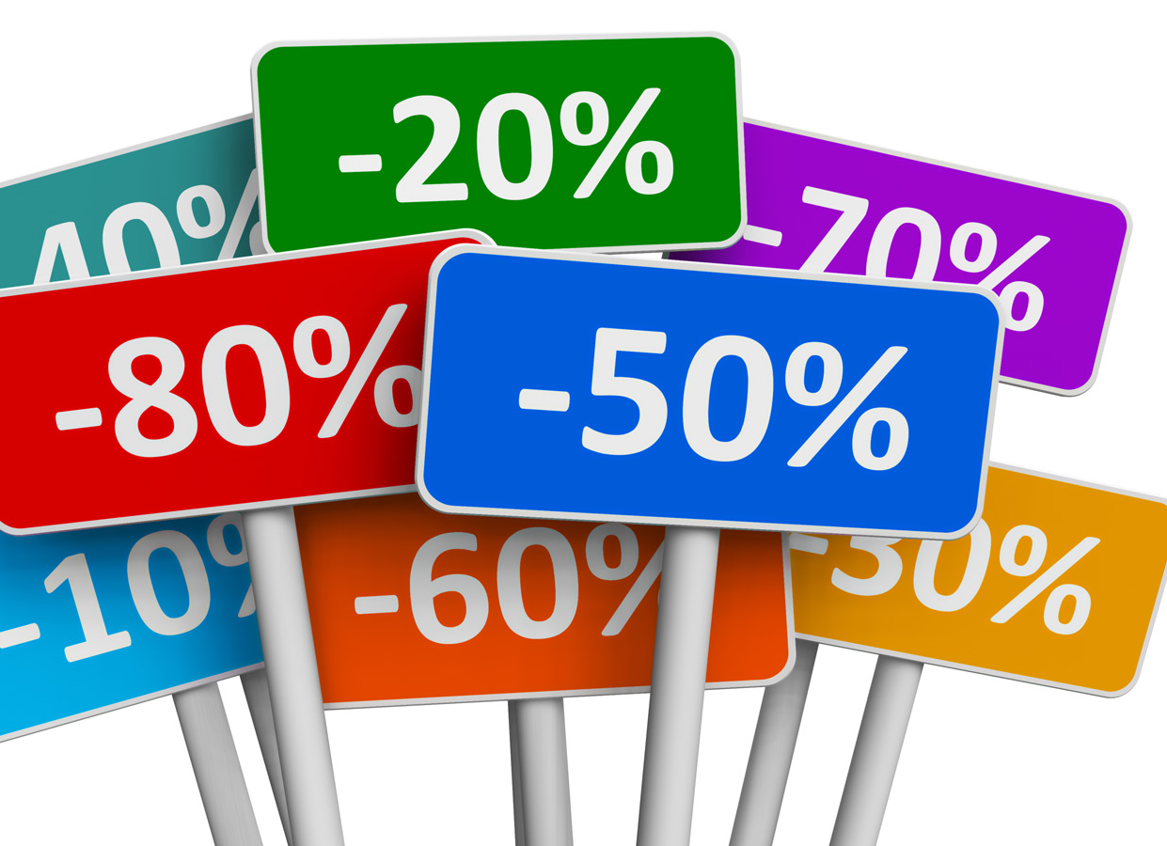
Promoción
La promoción del producto analiza todos los esfuerzos que la empresa realiza para dar a conocer el producto y aumentar sus ventas en el público, por ejemplo: la publicidad, las relaciones publicas, la localización del producto, etc.

Slide 23
Logística de distribución

Slide 24
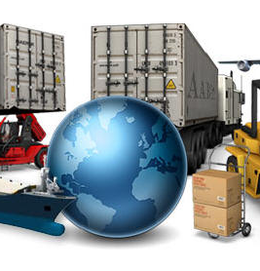
"La logística es una función operativa que comprende todas las actividades y procesos necesarios para la administración estratégica del flujo y almacenamiento de materias primas y componentes, existencias en proceso y productos terminados; de tal manera, que éstos estén en la cantidad adecuada, en el lugar correcto y en el momento apropiado".

Slide 25
Funciones del área de logística
La función logística se encarga de la gestión de los flujos físicos (materias primas, productos acabados…) y se interesa a su entorno.
Recursos (humanos, consumibles, energía…)
Bienes necesarios a la realización de la prestación (almacenes propios, herramientas, camiones propios, sistemas informáticos…)
Servicios (transportes o almacén subcontratados, …)

Slide 26



Recursos
En economía, se llama recursos a aquellos factores que combinados son capaces de generar valor en la producción de bienes y servicios. Estos, desde una perspectiva económica clásica, son capital, tierra y trabajo.

Slide 27

Bienes
los bienes económicos o también conocidos como bienes escasos, son aquellos que se consiguen previo pago de un precio en el mercado en el cual se los comercializa. Estos a su vez se subdividen en bienes materiales o inmateriales.

Slide 28

Servicios
un servicio es el conjunto de actividades que lleva a cabo internamente una empresa por ejemplo para poder responder y satisfacer las necesidades de un cliente. Es un bien pero se diferencia de este porque siempre se consume en el momento en que es prestado.

Slide 29
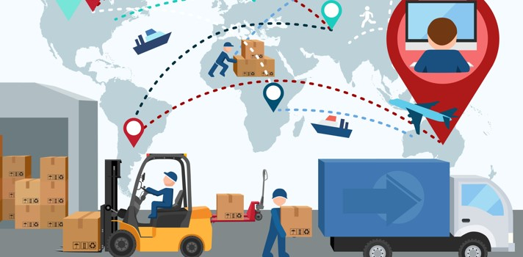
Importancia de la logística
Una buena logística dará como resultado la satisfacción de un buen producto terminado o en su defecto un buen servicio proporcionado. Dentro del ámbito militar, el éxito de una misión depende mucho de una buena logística.

Slide 30
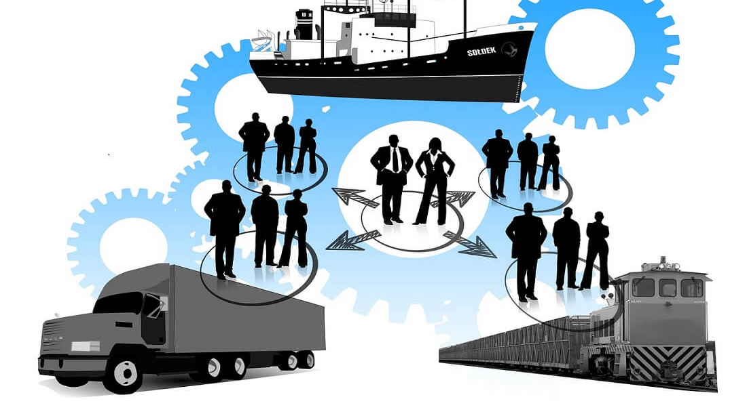

Las principales áreas implicadas en esta temática son:
Almacén.
Recepción de suministros.
Aprovisionamiento y compras.
Transporte externo.
Transporte interno.
Transporte interempresa.
Distribución.

Slide 31
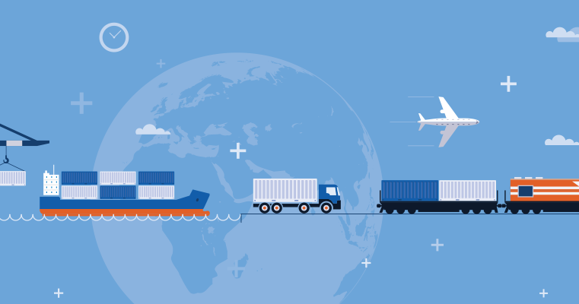
Tratamiento y atención de los pedidos.
Reciclaje de residuos y de los productos desechados por el cliente.
Planificación de la producción.
Control de producción.
Información y comunicaciones.
Control de calidad.
Mantenimiento.
Ventas.

Slide 32
Planificación
La planificación se debe basar en información, situaciones y hechos lo más precisos posible. Planificar es una labor intelectual, por lo que hay que adelantarse a los hechos, anticipando variantes que pudieran producirse, así como la forma de encarar los imprevistos; en consecuencia, hay que estipular un esquema de actividades y sus secuencias. Algunas de las características principales que se deben tomar en cuenta al hacer una planificación son las siguientes:

Slide 33

Aclarar, ampliar y determinar los objetivos organizativos.
Definir las previsiones.
Establecer las condiciones y suposiciones bajo las cuales deben desarrollarse las actividades.
Seleccionar e indicar las tareas para el logro de los objetivos.
Establecer un plan de hitos.
Fijar las políticas.
Planear estándares y métodos para cumplirlos.
Anticipar los problemas futuros.

Slide 34
Almacenamiento
La política de cualquier almacén se basa en el cumplimiento de criterios de utilización máxima de su capacidad, garantizando una organización optimizada tanto en lo referente a su accesibilidad como al hecho de permitir un ágil tratamiento de los ítems almacenados. En muchas ocasiones la operativa suele estar automatizada, incluso las condiciones físicas y medioambientales se controlan para contar con una adecuada conservación de la mercancía, o también por motivos de seguridad e higiene para el personal.

Slide 35
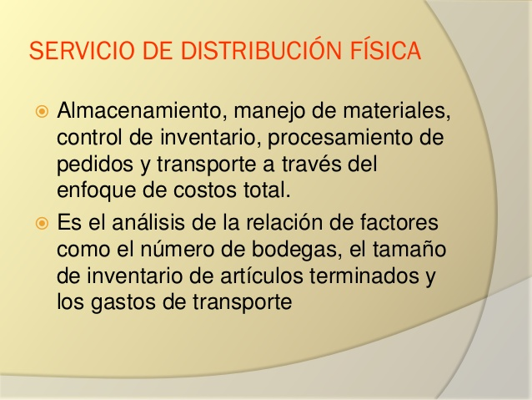

Slide 36
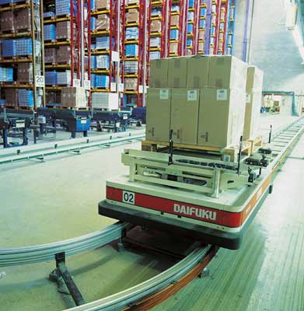
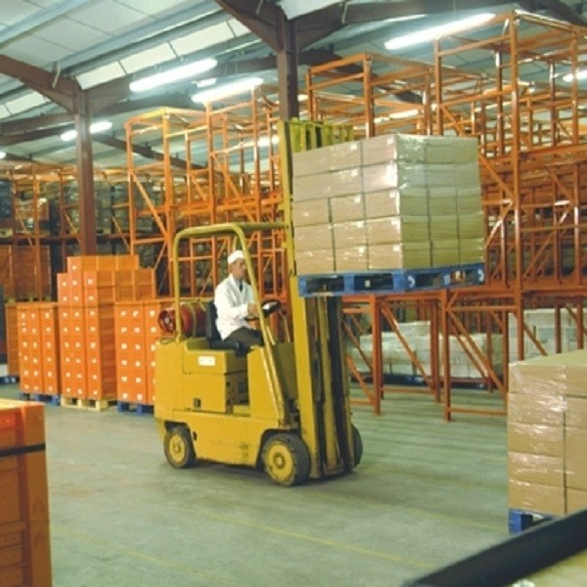
Transporte interno
Dentro del ámbito del transporte interno se cuenta con métodos que permiten la identificación permanente de los lotes o ítems durante su tránsito dentro de la empresa, utilizando sistemas de gestión informatizada de la producción, del aprovisionamiento y de la distribución; garantizando una elevada satisfacción de las demandas internas de material, ya sean repuestos, productos intermedios o terminados, cuyo desempeño logra altos niveles de agilidad y favorece el mantenimiento de pocos inventarios, lo que a su vez permite una alta rotación de los inputs almacenados evitando excesos y obsolescencia de los mismos.

Slide 37
Integración de la cadena de suministro
La integración con el ámbito de los proveedores ha sido una constante en la evolución de las organizaciones, donde la producción y el suministro se observan como realidades conectadas de forma ágil, lo que implica el interés por la participación del proveedor en los procesos para la mejora continua y la aportación de ideas para los proyectos innovadores, lo cual se fomenta con un intercambio informativo y tecnológico.

Slide 38
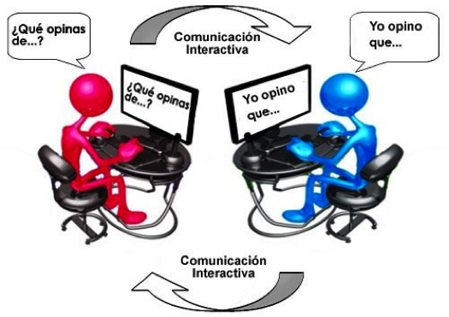

Las tic en el contexto logístico
Ordenadores, redes, códigos de barras, tecnología de captación de información, tecnología EDI o de intercambio electrónico de datos, etc., permitiendo no solo la coordinación adecuada de las actividades, sino también la consulta de un usuario del sistema para conocer la situación del proceso en tiempo real. Así, los directivos del ámbito logístico de la empresa cuentan con una accesibilidad a la información importante, no solo a nivel de las transacciones, sino también de los indicadores de control.

Slide 39
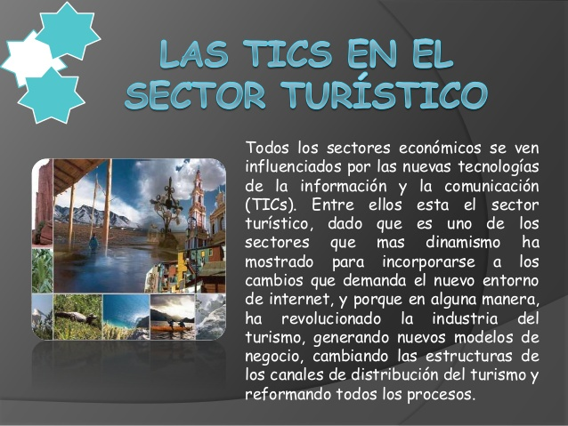

Slide 40
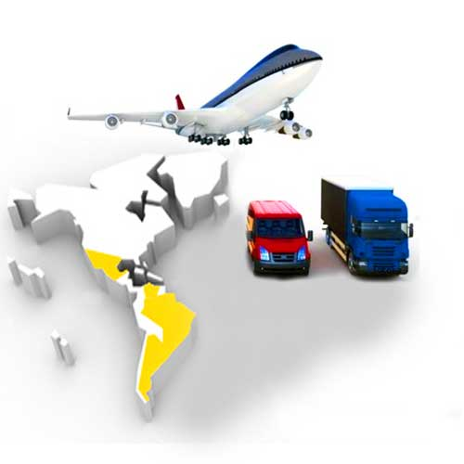
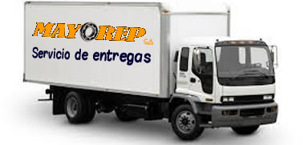
Distribución
Dentro del contexto del transporte externo es importante delimitar el tipo de medio que sea más adecuado a la carga, tratando de independizar los pedidos de la forma más autónoma posible, factor que garantiza cierta personalización en los procesos de entrega además de proporcionar un marco de ajuste a los requerimientos particulares de cada cliente.

Slide 41
Transporte externo
Como parte fundamental de esta actividad se encuentran las operaciones de carga y descarga, trabajo interno en almacenes y talleres en los que se busca el mayor nivel de automatización con el fin de no producir interrupciones en las operaciones de producción y transporte.

Slide 42
REFERENCIAS
https://www.google.com.mx/search?q=canales+de+distribucion&source=lnms&tbm=isch&sa=X&ved=0ahUKEwj9gYaejP7WAhXDZiYKHfw1CXsQ_AUICigB&biw=1366&bih=662#imgrc=Na99_PnsslgC5M:
https://www.google.com.mx/search?q=canales+de+distribucion&source=lnms&tbm=isch&sa=X&ved=0ahUKEwj9gYaejP7WAhXDZiYKHfw1CXsQ_AUICigB&biw=1366&bih=662#imgrc=GwDGm0hgFoeCfM:
https://www.google.com.mx/search?q=canales+de+distribucion&source=lnms&tbm=isch&sa=X&ved=0ahUKEwj9gYaejP7WAhXDZiYKHfw1CXsQ_AUICigB&biw=1366&bih=662#imgrc=blRGvJkXC5u7ZM:
https://www.google.com.mx/search?q=mayoristas+y+minoristas&source=lnms&tbm=isch&sa=X&ved=0ahUKEwii94jJqv_WAhVl4IMKHTFzC_wQ_AUICigB&biw=1366&bih=662#imgrc=gyzwvN1Z-DdX_M:
https://www.google.com.mx/search?q=productores&source=lnms&tbm=isch&sa=X&ved=0ahUKEwjtkb_Pq__WAhWI2YMKHYdKDRwQ_AUICigB&biw=1366&bih=662#imgrc=zmWVvAps13yHyM:

Slide 43
https://www.google.com.mx/search?q=Marketing+mix&source=lnms&tbm=isch&sa=X&ved=0ahUKEwipq-WOr__WAhUp64MKHeo3DeMQ_AUICigB&biw=1366&bih=662#imgrc=PXh02NTcMrKuzM:
https://www.google.com.mx/search?q=precio&source=lnms&tbm=isch&sa=X&ved=0ahUKEwikurHhr__WAhXq6YMKHejvB8oQ_AUICigB&biw=1366&bih=662#imgrc=23sO_42_BWdcXM:
https://www.google.com.mx/search?q=producto&source=lnms&tbm=isch&sa=X&ved=0ahUKEwjK9KTIsP_WAhXn6IMKHZA6BxIQ_AUICigB&biw=1366&bih=662#imgrc=YAytIYvi0oWVSM:
https://www.google.com.mx/search?q=logistica+de+distribución&source=lnms&tbm=isch&sa=X&ved=0ahUKEwinj7iXsv_WAhUr6YMKHWKQAscQ_AUICigB&biw=1366&bih=662#imgrc=83mboXUAY75_ZM:

Slide 44
https://www.google.com.mx/search?q=logistica&source=lnms&tbm=isch&sa=X&ved=0ahUKEwjHwOCztP_WAhUD34MKHRSpBB8Q_AUICigB&biw=1366&bih=662#imgrc=DHw
https://www.google.com.mx/search?q=logistica&source=lnms&tbm=isch&sa=X&ved=0ahUKEwjHwOCztP_WAhUD34MKHRSpBB8Q_AUICigB&biw=1366&bih=662#imgrc=AGKE2n3xOC_AZM:https://www.google.com.mx/search?q=Almacenamiento+en+los+canale+de+distribuci%C3%B3n&source=lnms&tbm=isch&sa=X&ved=0ahUKEwjtm4Pktv_WAhVIxYMKHeYECJAQ_AUICigB&biw=1366&bih=662#imgrc=yvALWcqHRiNMDM:

